Slide 1
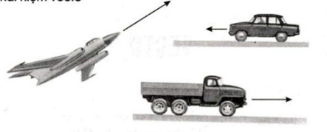
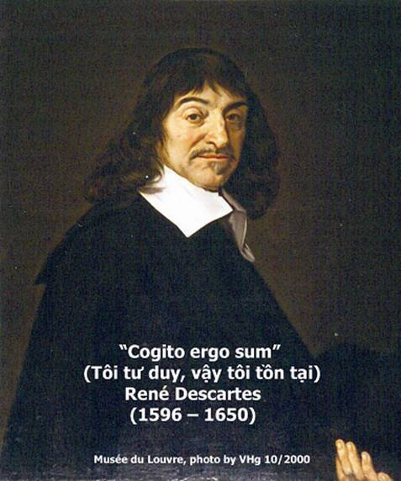
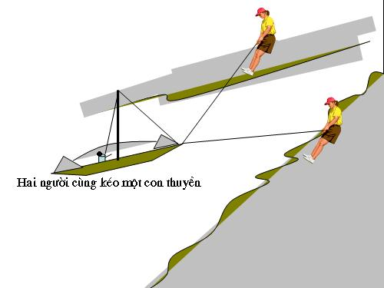
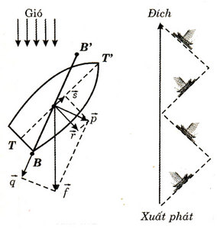
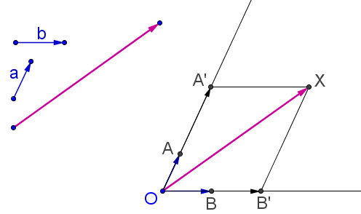
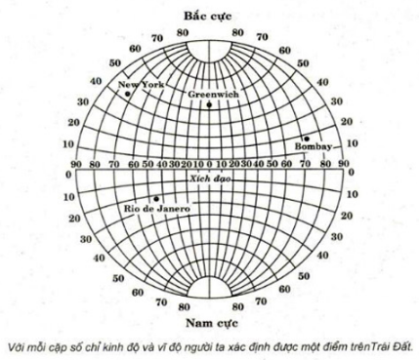
Tiết 12- 13
ÔN TẬP CHƯƠNG I
VECTO

Slide 2
HOẠT ĐỘNG LUYỆN TẬP 1. CÁC ĐỊNH NGHĨA 2. TỔNG VÀ HIỆU CỦA 2 VECTO 3. TÍCH CỦA VECTO VỚI MỘT SỐ 4. HỆ TRỤC TỌA ĐỘ

Slide 3
PHẦN 1. CÁC ĐỊNH NGHĨA

Slide 4
AI NHANH HƠN !
Câu 1
Vectơ có điểm đầu là A, điểm cuối là B được kí hiệu là:
A. $\vec{AB}.$
B. $\vec{BA} .$
C. $\left|\vec{AB}\right|$.
D. AB.

Slide 5
AI NHANH HƠN !
Câu 2
Cho lục giác đều ABCDEF có tâm O . Số các vectơ khác vectơ không, cùng phương với $\vec{OC}$ có điểm đầu và điểm cuối là các đỉnh của lục giác là:
A. $6.$
B. $7 .$
C. $4$.
D. 9.

Slide 6
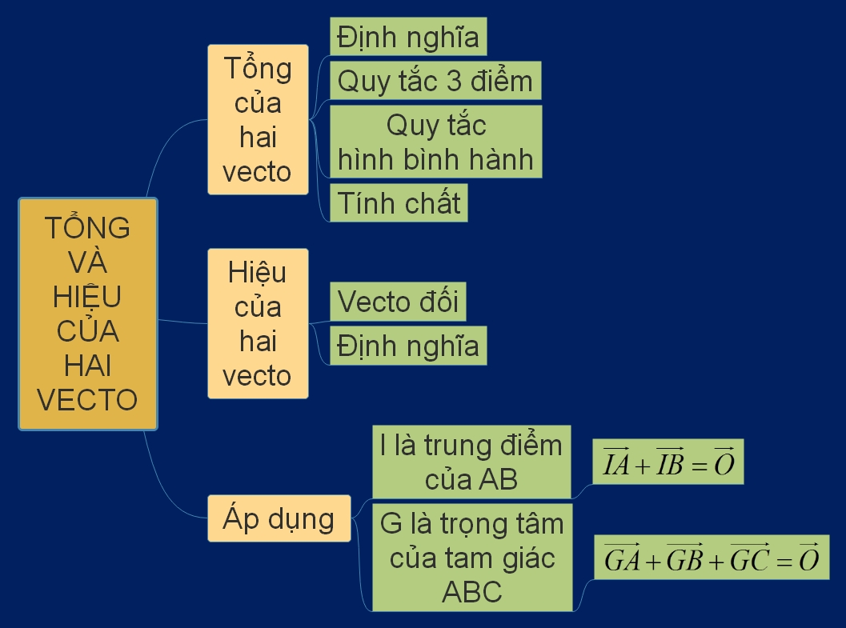
PHẦN 2. TỔNG VÀ HIỆU CỦA HAI VECTO

Slide 7
AI NHANH HƠN !
Câu 1
Khẳng định nào dưới đây đúng?
A. $\vec{AB}+\vec{BC}=\vec{CA}.$
B. $\vec{AB}−\vec{BC}=\vec{AC}.$
C. $\vec{AB}+\vec{BC}=\vec{AC}.$
D. $\vec{AB}−\vec{AC}=\vec{BC}$.

Slide 8
AI NHANH HƠN !
Câu 2
Gọi O là tâm của hình bình hành ABCD. Đẳng thức nào dưới đây sai?
A. $\vec{OA}−\vec{OB}=\vec{CD}.$
B. $\vec{AB}+\vec{AD}=\vec{AC}.$
C. $\vec{OB}−\vec{OC}=\vec{OD}−\vec{OA}.$
D. $\vec{OA}+\vec{OB}+\vec{OC}+\vec{OD}=\vec{0}.$

Slide 9
AI NHANH HƠN !
Câu 3
Cho hình chữ nhật ABCD có AB = 3, BC = 4. Độ dài của $\vec{AC}$ là:
A. $7.$
C. $5.$
B. $9.$
D. $6$.

Slide 10
PHẦN 3. TÍCH CỦA VECTO VỚI MỘT SỐ

Slide 11
AI NHANH HƠN !
Câu 1
Cho tam giác ABC có G là trọng tâm, I là trung điểm của đoạn thẳng BC, Đẳng thức nào sau đây là đúng?
A. $\vec{GA}+\vec{GB}−\vec{GC}=\vec{0}.$
B. $\vec{MA}+\vec{MB}−\vec{MC}=2\vec{MG}.$
C. 3$\vec{IG}=−\vec{IA}.$
D. $\vec{GB}+\vec{GC}=2\vec{GI}.$

Slide 12
AI NHANH HƠN!
Câu 2
Cho tam giác ABC, M là điểm trên cạnh BC sao cho $2\vec{BM}=\vec{MC}. Đặt \vec{AM}=x\vec{AB}+y\vec{AC}$ với x,y là các số thực. Tính giá trị của T = 2x + 5y .
A.$1.$
D. 7$.$
B. 0$.$
C. $3.$

Slide 13
PHẦN 4. HỆ TRỤC TỌA ĐỘ

Slide 14
AI NHANH HƠN !
Câu 1
Cho tam giác ABC có B(9;7), C(11;-1), M và N lần lượt là trung điểm của AB và AC. Tọa độ của $\vec{MN}$ là :
A. $(10;6)$.
C. $(5;3).$
B.$(2;−8).$
D. $\left(1;−4\right).$

Slide 15
AI NHANH HƠN !
Câu 2
Cho tam giác ABC có A(3;5), B(1;2), C(5;2). Trọng tâm của tam giác ABC là:
A. $G(−3;4).$
C. $G(3;3)$.
B. $G(4;0).$
D. $G(3;2).$

Slide 16
AI NHANH HƠN !
Câu 3
Khẳng định nào trong các khẳng định sau là đúng ?
A. $\vec{a}=\left(−5;0\right) và \vec{b}=\left(−4;0\right)cùng hướng.$
B. $\vec{c}=\left(7;3\right) là vecto đối của \vec{d}=(3;7).$
C. $\vec{u}=\left(4;2\right) và \vec{v}=\left(8;3\right)cùng phương.$
D. $\vec{a}=\left(4;2\right) và \vec{b}=\left(−1;−2\right)ngược hướng.$

Slide 17
HOẠT ĐỘNG VẬN DỤNG

Slide 18
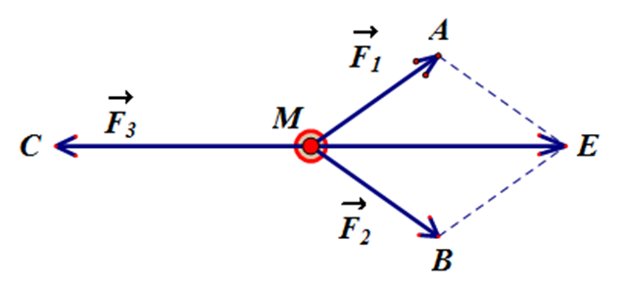
Câu 1
Cho ba lực ${\vec{F}}_{1}=\vec{MA}$, ${\vec{F}}_{2}=\vec{MB}$, và ${\vec{F}}_{3}=\vec{MC}$ cùng tác động vào một vật tại điểm M và vật đứng yên. Cho biết cường độ của ${\vec{F}}_{1}$, và ${\vec{F}}_{2}$, đều là 100 N và $\hat{AMB}={60}^{0}$ . Tìm cường độ ${\vec{F}}_{3}$.
A. $\left|{\vec{F}}_{3}\right|=100\sqrt{3}N .$
B. $\left|{\vec{F}}_{3}\right|=50\sqrt{3}N .$
C. $\left|{\vec{F}}_{3}\right|=25\sqrt{3}N .$
11
12
1
10
2
D. $\left|{\vec{F}}_{3}\right|=100\sqrt{2}N .$
9
3
8
4
7
6
5

Slide 19
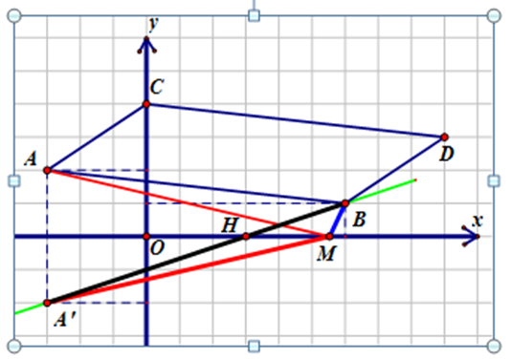
Câu 2 (Tự luận)
Trong mp(Oxy) cho A(-3;2); B(6;1), C(0;4).
Chứng tỏ A, B, C là 3 điểm không thẳng hàng.
Tìm tọa độ điểm D sao cho ABDC là hình bình hành.
Tìm tọa độ điểm E sao cho B là trọng tâm của ΔOAE.
Gọi A’ là điểm đối xứng của A qua trục Ox. Tìm giao điểm của đường thẳng A’B với trục Ox.
Tìm điểm M trên Ox sao cho AM + MB ngắn nhất.
b. $ĐS: D(9;3).$
11
12
1
10
2
c. ĐS: E(21;1)$.$
9
3
8
4
7
6
5
d. $A^{′}\left(−.3;−2\right), H(3;0)$
e. $M trùng H.$

Slide 20
HOẠT ĐỘNG TÌM TÒI

Slide 21
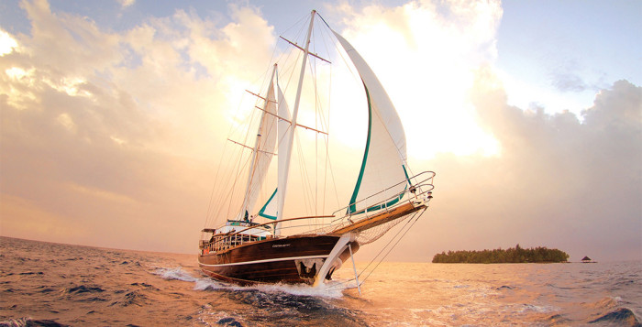
Thông thường người ta vẫn nghĩ rằng gió thổi về hướng nào thì sẽ đẩy thuyền về hướng đó. Trong thực tế con người đã nghiên cứu tìm cách lợi dụng sức gió làm cho thuyền buồm chạy ngược chiều gió. Theo hình vẽ bên dưới, lực làm cho thuyền chạy ngược chiều gió là lực :
A.$\vec{ r}.$
B.$\vec{ f}.$
C.$\vec{ p}.$
D. $\vec{s}.$

Slide 22
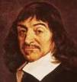
TÌM HIỂU NHÀ TOÁN HỌC
D
E
C
A
C
Rơ - nê Đề - Các (1596- 1650) là triết gia, nhà khoa học, nhà toán học người Pháp. Ông là người phát minh ra hệ trục tọa độ vuông góc mang tên ông, đồng thời sáng lập ra môn hình học giải tích. Từ đó cho một phương pháp giải quyết nhiều bài toán hình học rất khó trở nên đơn giản hơn!
Sơ lược về nhà toán học?
Notes:
22
22

Slide 23
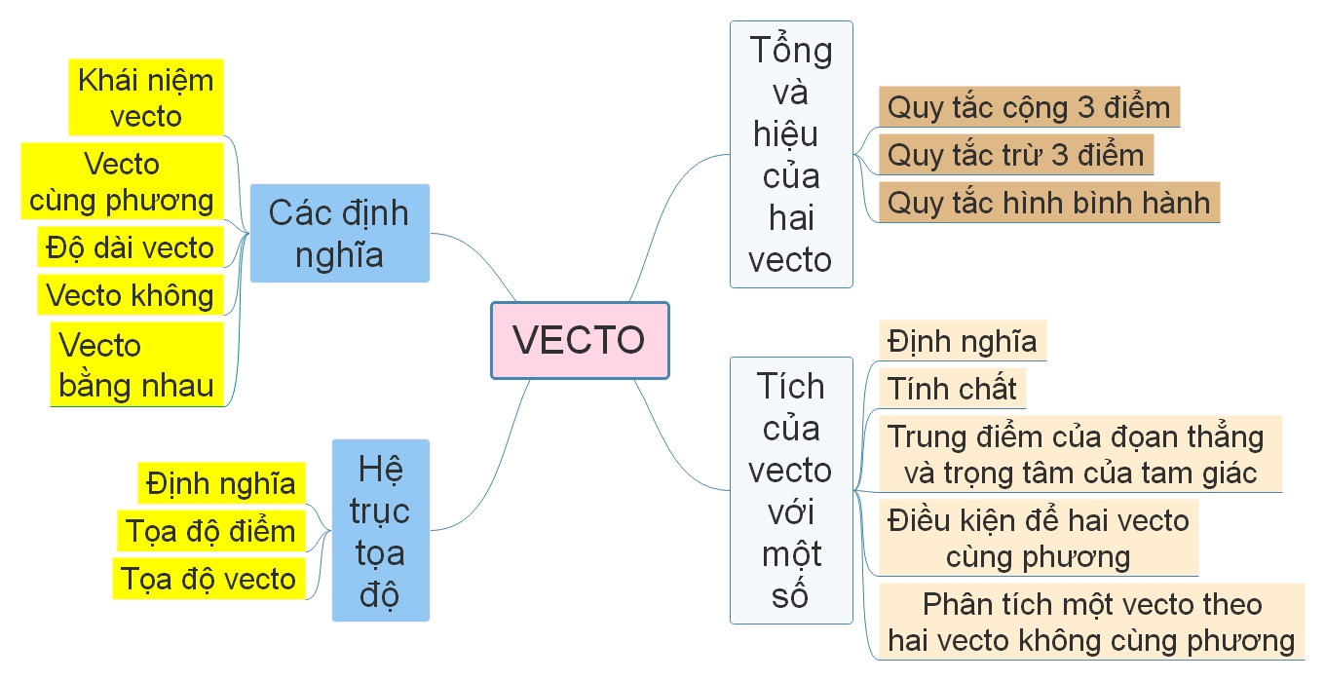
CỦNG CỐ
CHÚC SỨC KHỎE THẦY CÔ VÀ CÁC EM !

